Slide 1
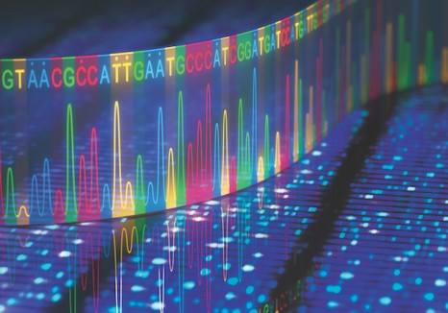
Genom összerakások
Előadó: Bana Nóra,
Genetikai Intézet (ELTE)
Készült: Ari Eszter diái felhasználásával
2019.03.27.

Slide 2
Omikák
Genomika:
Egy szervezet
teljes örökítő
információja
Egy faj (sejt, szövet, szerv,
egyed, populáció) összes transzkriptuma
meghatározott időben és környezetben. A genomról
átíródó RNS-ek összessege.
Transzkriptomika:
génexpresszió vizsgálata
transzkripciós különbségek
feltárása
Proteomika:
Fehérjék és
peptidek
összessége.
Metabolika:
Anyagcsere-termékek
összessége.
Notes:
Genom: Egy szervezet teljes orokitő informacioja
– DNS kodolja (egyes virusokban RNS)
– genek es a nem kodolo szekvenciak
● A genommal foglalkozo tudomanyag a genomika,
– elter a genetikatol, hiszen az utobbi altalaban egy adott gen funkcioit vizsgalja.
● A genomika
– a genomot,
– a genek es a nem kodolo regiok kolcsonhatasait,
– a genomok szerkezetet,
– a genek elhelyezkedeset es
– az egyes előlenyek genomja kozotti kulonbsegeket vizsgalo multidiszciplinaris
tudomany.
● Az előlenyek genomjaban rejlő informaciokat a bioinformatika
segitsegevel dolgozza fel.
Transcriptome, Transzkriptom:
– egy faj (sejt, szovet, szerv, egyed,
populacio) osszes transzkriptuma
– meghatarozott időben es kornyezetben a
genomrol atirodo RNS-ek osszessege
● Transzkriptomika
– A genexpresszio vizsgalata
– A transzkripcios kulonbsegek feltarasa

Slide 3
Genomika
Genom: Egy szervezet teljes örökítő információja
DNS kódolja (egyes vírusokban RNS)
gének és a nem kódoló szekvenciák
A genommal foglalkozó tudományág a genomika,
eltér a genetikától, hiszen az utóbbi általában
egy adott gén funkcióit vizsgálja.
A genomika
a genomot,
a gének és a nem kódoló régiók kölcsönhatásait,
a genomok szerkezetét,
a gének elhelyezkedését és
az egyes élőlények genomja közötti különbségeket vizsgáló
multidiszciplináris tudomány.
Az élőlények genomjában rejlő információkat
a bioinformatika segítségével dolgozza fel.

Slide 4
Genomika felhasználási területe
Genetika
pl: gének helye, környezete, szabályozása;
rekombinációs hot-spotok feltárása
Populációgenetika
pl: a populáció múltjának feltárása SNP-k segítségével
Evolúciógenetika
pl: szelekció alatt álló genomrészek feltérképezése; filogenetika
Paleontológia
Orvostudmány
diagnosztika
egyénre szabott terápia, pl: génterápia
Gyógyászat:
pl. rákkutatás
Gyógyszerfejlesztés
Mezőgazdaság (GMO)
Környezetvédelem
Élelmiszeripar
Kriminalisztika, igazságügy
A genom szekvenálás célja az adatok kinyerése múltban és most is

Slide 5
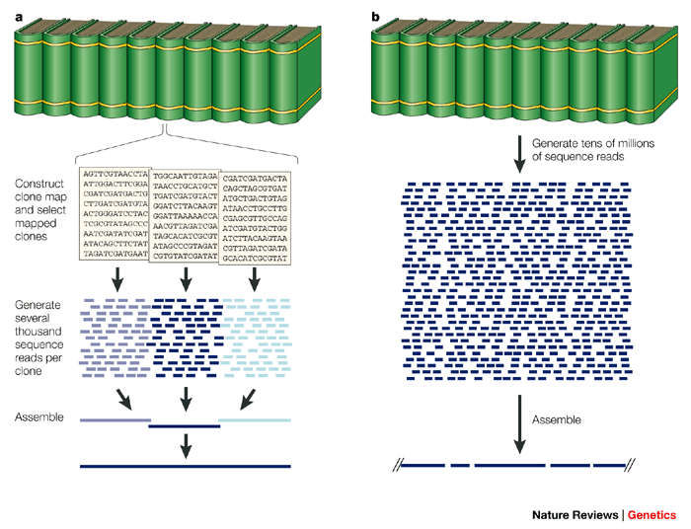
Genom szekvenálás: múltban
Klón alapú, hierarchikus szekvenálás
(BAC könyvtárakkal)
Whole genom shotgun
(“genom-robbantás”) alapú szekvenálás
Notes:
Humán genom projekt: 1990 - 2006
BAC: Dr. Francis Collins & Sir John Sulston
International Human Genome Sequencing Consortium (IHGSC)‏ (NCBI)
draft 2001 Nature
Whole genome shotgun: Dr. Craig Venter
Celera Genomics
draft 2001 Science
BAC:
1. Egy nyers fizikai térkép az egész genomról, még a szekvenálás előtt
Kromoszómáka felvágása → megtalálni, hogy honnan jöttek a db-ok (pl. Fluorescent in situ Hybridization, FISH)
Sok genom kópia, kb. 150.000bp hosszú db-okra vágva

Slide 6
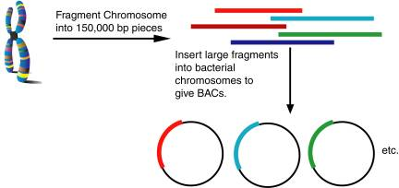
Klón alapú, hierarchikus szekvenálás (BAC to BAC)
A vírusok és baktériumok szekvenálása a klón alapú módszerrel kezdődött el.
A teljes genomokat feldarabolták (~40 - 150 kb átfedő darabokra)
megállapították a darabok helyét a genomban (pl. egyedi STS-ek segítségével, vagy FISH-sel)
klónozták - felszaporították (E.coli, BAC - Bacterial Artificial Chromosome - kontigok)
BAC könyvtár = egy faj teljes genomját tartalmazó BAC gyűjtemény
Notes:
Sequence-Tagged Sites (STSs)
short (~200-500bps), known sequence and
genomic localisation, used for map

Slide 7
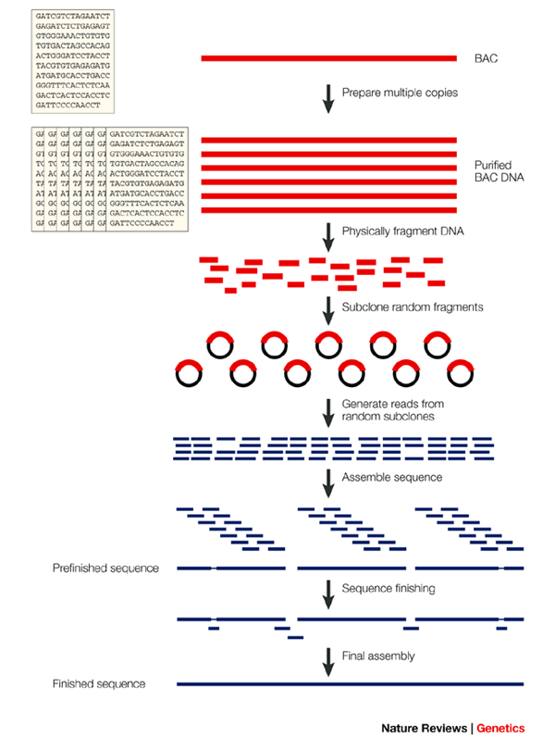
Klón alapú, hierarchikus szekvenálás
a darabokat rövid szakaszokra tördelték
újból felszaporították (subclone library)
a darabok első 500 nukleotidját leolvasták → read (leolvasottt szekvencia)

Slide 8
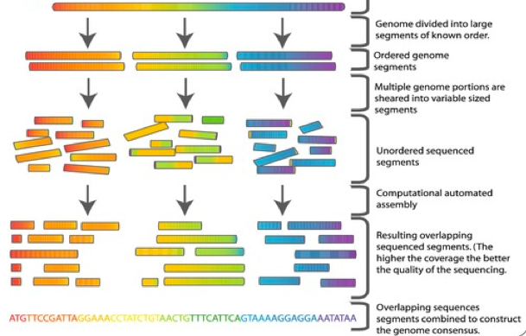
Klón alapú, hierarchikus szekvenálás
Sanger szekvenálás
Base calling:
minőségi mutatók
(quality score): PHRED
Bioinformatika: assembly
- genom összeszerelés
PHARP szoftver
összállították a
BAC kontigok
nukleotid sorrendjét
a read-ek alapján
összeállították
a genomot a BAC kontigok alapján
Notes:
A Phred minőségi pontszám az automatizált DNS-szekvenálás során leolvasott nukleobázisok azonosításának minőségét adja meg. A logaritmikusan kapcsolódik a bázis-hívó hiba valószínűségekhez Például, ha a Phred 30-as minőségi pontszámot rendel a bázishoz, az esélye annak, hogy ezt a bázist helytelenül határoztuk meg az 1 az 1000-hez.

Slide 9
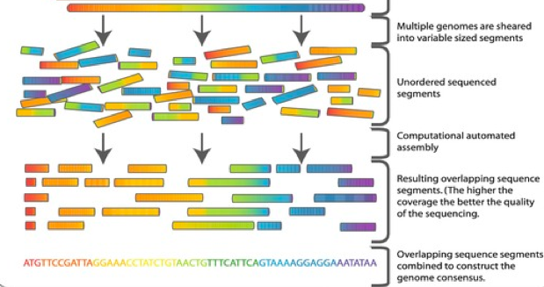
Whole genome shotgun szekvenálás
Az egész genom „shotgun” feldarabolása (pl. a DNS-t átpaszírozzák egy vékony csövön), 2 - 10 kilo bázis, a darabokat megszekvenálták
számítógépes összeszerelése (assembly), a TIGR Assembler első ilyen szoftver
Celera
Craig Venter
1996

Slide 10
Összehasonlítás
Klón alapú szekvenálás
kevesebb hibalehetőség az összeszerelés (assembly) során
időigényes
drága
kisebb számításigény: egyszerre csak 100-200 Kb-nyi adatot kell kezelni
a kontigok helyét biztosan tudjuk
Whole genom shotgun
több hibalehetőség az összeszerelés (assembly) során
gyors
kevésbé drága
nagy számításigény: egyszerre kell több Gb-nyi adatot kezelni
nem tudjuk biztosan a kontigok helyét
Notes:
a két módszer hibridét is lehet használni, pl: egér, patkány, zebradánió genom esetében

Slide 11
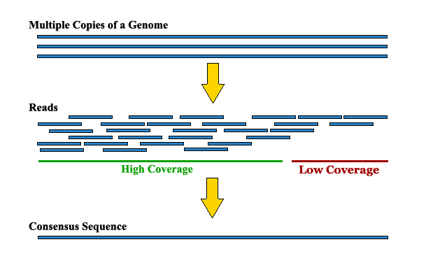
Lefedettség
Notes:
BAC: Min 8-10-szeres (fold) leledettség - redundancia - kell a megbízható genom assemblyhez

Slide 12
1. generációs szekvenálások
Maxam-Gilbert szekvenálás
DNS szálak 5’-végét radioaktív 32P-tal jelölik meg,
egyszálúsítják
négyféle kémiai kezelés
meghatározandó nt vagy nt pároknál törik(A+G, G, C+T, C)
forró piperidinnel hasítják a CH-Pát gerincet.
különböző méretű DNS fragmentumokat denaturáló poliakrilamid gélelektroforézissel választják el
autoradiográfiával azonosítják őket
Láncterminációs módszerek – Sanger szekvenálás
DNS szál hő denaturációja
templát szál + szekvenáló primerek.
4 szekvenálási reakció közegbe<-templát DNS szál, primer, DNS pol. és azonos menny. 4féle dNTP,
+ mind a 4 reakcióhoz egyszerre csak egyféle ddNTP
DNS polimerizációkor dNTP vagy ddNTP épülhet be az új szálba
dNTP épül be a szálba a szintézis tovább folytatódik, mert a dNTP 3’ végén -H csoport
ddNTP illesztődik be akkor a dNTP 3’ végén lévő reaktív -OH csoport miatt a szintézis leáll.
=>láncterminációs reakció
különböző hosszúságú DNS szálak szétválasztása régen poliakrilamid gélen vagy
kapilláris gél elektroforézissel
Az automata fluoreszcens szekvenálás -láncszintézis csupán egy PCR készülékben
DNS fragmentumok detektálására -négyféle fluoreszcens festék, fluoroflór -1 reakcó közeg ma már
Szekvenáló kromatogram (szekvenogram),
adott időpillanatban mely fluorofór haladt át a detektor előtt.
Notes:
Maxam-Gilbert szekvenálás
DNS szálak 5’-végét radioaktív 32P-tal jelölik meg, egyszálúsítják, majd négyféle kémiai kezelésnek vetik alá. Emiatt a meghatározandó nukleotidok vagy nukleotid párok mentén (A+G, G, C+T, C) a DNS eltörik. Ezt követően forró piperidinnel hasítják a cukor-foszfát gerincet. A különböző méretű DNS fragmentumokat denaturáló poliakrilamid gélelektroforézissel választják el egymástól, és autoradiográfiával azonosítják őket.
Láncterminációs módszerek – Sanger szekvenálás
DNS szál hő denaturációja
a templát szálhoz szekvenáló primereket hibridizálnak. Következőleg négy egymással párhuzamosan futó szekvenálási reakció közeget állítanak be, amelyek mindegyikébe kerül templát DNS szál, primer, DNS polimeráz és azonos mennyiségű azonos mennyiségben négyféle dezoxinukleotid-trifoszfát (dNTP). Mind a négy reakcióhoz egyszerre csak egyféle didezoxinukleotid-trifoszfát (ddNTP) molekulát kevernek hozzá. A DNS polimerizáció során komplementer dNTP vagy ddNTP épülhet be az új szálba, a nukleotidok koncentrációjának arányától függően. Amennyiben dNTP épül be a szálba a szintézis tovább folytatódik, mert a dNTP 3’ végén -H csoport található. Amikor ddNTP illesztődik be akkor a dNTP 3’ végén lévő reaktív -OH csoport miatt a szintézis leáll. Ezt nevezik a láncterminációs reakciónak. Az újonnan keletkezett, különböző hosszúságú DNS szálak szétválasztása régen poliakrilamid gélen történt, ma azonban kapilláris gél elektroforézissel zajlik. Az automata fluoreszcens szekvenálásnak köszönhetően a láncszintézis csupán egy PCR készülékben megy végbe. A DNS fragmentumok detektálására pedig négyféle fluoreszcens festéket, fluoroflórt használnak.

Slide 13
Új generációs szekvenálások
Next Generation Sequencing – NGS
több millió szekvenálási reakció zajlik egyidőben
nagy áteresztőképességű módszerek, „high throughput” → gyors, olcsó
whole genome shotgun, a darabok elejének (single end sequencing),
vagy az elejének és végének (paired end seq.) nt sorrendjét olvassák le.
ezt egy nagy felbontású kamera rögzíti
gyors, egy emlős teljes genom szekvenáltatása csak pár órát vesz igénybe
read-ek hossza:50-700 nt
szekvenálás gyors (egyre olcsóbb, ma egy teljes emlős genom kb 300.000 Ft)
assembly készítés számítás igényes
Szekvenálási eljárások
Illumina (Solexa) sequencing
SOLiD sequencing
Pyrosequencing (454)
Ion Torrent sequencing…..

Slide 14
Illumina Hiseq szekvenálás
https://www.illumina.com/documents/products/illumina_sequencing_introduction.pdf
Notes:
Az Illumina szekvenálás során a teljes genomi DNS-t 200-500 bp-os darabokra törik szét. A dupla szálú DNS két végét úgy javítják ki, hogy a ragadós végek eltűnjenek. A 3’ végekhez egy adenint kapcsolnak, amihez ezután egy timin túlnyúló véggel rendelkező adapter DNS-t ligálnak, majd a DNS-t NaOH-os kezelésssel egyszálúsítják. Az egyszálú DNS-ket egy „flow cell”-re vagyis szekvenáló lemezre viszik fel. Minden flow cell-ben 8 cső, vagyis „lane” fut végig. A csövekben a DNS fragment mindkét végén lévő adapterrel komplementer szekvenciák horgonyozódnak ki. Ezekhez hibridizáltatják a DNS szálakat. Itt történik az első PCR reakció, aminek a végén a kapott dupla szálú DNS templát szálát (amit eredetileg a horgonyra hibridizáltak) formamiddal leválasztják és lemossák. Az egyszálú DNS elhajlik, és a szabad végével egy másik lehorgonyzott primerrel hibridizál és végbemegy az úgynevezett hídamplifikáció (bridge amplification). Ilyenkor az átírt szálak egymással vagy másik primerrel hibridizálhatnak és a PCR folyamat révén duplikálódnak. A keletkező PCR termékek klaszterekbe rendeződnek. A PCR állandó hőmérsékleten (60°C) megy végbe a megfelelő puffer és denaturálószer jelenlétében. A reagenseket mindenegyes ciklus végén lemossák. Az utolsó PCR és a végső denaturáció után jön a szekvenálás, ami szintén szintézissel történik. A szekvenálás során a templáthoz egy primert ligálnak, majd a reakcióhoz egyszerre adják hozzá a különböző fluorescens jelölésekkel ellátott 4 nukleotidot. Amikor a szintézis során egy nukleotid beépül a keletkező DNS szálba, akkor a rá jellemző, felvillanó fluorescens fényt CCD kamera észleli. A szabadon maradt nukleotidokat a kémiai úton eltávolított a fluorofórt és a 3' blokkolót lemossák. A szekvenálási folyamat során először az első primertől a fragment szekvencia felé történik meg a 100 bázispáros leolvasás, így keletkezik az első read. Ezt követi az első index szekvencia, a második index szekvencia és második read szintézis. A megszintetizálódott read termék lemosása után, az első index szekvenciát is megszintetizálják, leolvassák, lemossák, majd a fragment szál lehajlik a kihorgonyzott komplementer oligóhoz és így lehetővé teszi a második index megszekvenálását, ezután következik a keletkezett rövid termék eltávolítása és azt követően hídban lévő fragmenthez komplementer szál szintetizálódik. Utána szét választják szálakat, az eredeti szálat lemossák és a reverz szálról a második primerrel kezdődően elkészül a read párja. A több milliónyi, 100 bázispáros read jellemző az adott fragmentre, és az egyedi index szekvenciák segítségével azonosítható. Az azonos read-ek klaszterekbe rendezhetők. A klasztereket forward és reverz readek-et alkotják. Az előbbiekben vázolt folyamatban úgynevezett paired-end read szekvenciák jöttek létre. A mate pair szekvenciák sokkal nagyobb közbenső részt, vagyis insert-et határolnak, mint a pair end readek, így a későbbiekben sokat segíthetnek a kontigok összeillesztésénél, és a scaffoldok generálásánál. A mate pair szekvenálásnál 2-5 Kbp nagyságú DNS fragmentumokat hoznak létre, amelyek végét biotinilálják majd a szálat cirkularizálják és végül kisebb darabokra tördelik. Az új fragmentumok közül néhány tartalmazza mindkét biotinilált mate pair szegmenst insert szekvencia nélkül. A további lépések a paired-end szekvenáláshoz hasonlók

Slide 15
SOLiD szekvenálás
SOLiD: Sequencing by Oligonucleotid Ligation and Detection
A szekvenálni kívánt DNS szakaszok felsokszorozására emulziós PCR technikán alapul
Emulziós PCR –polisztirén gyöngy
Specifikus oligonukleotid próbák előállítása
2 próbaspecifikus bázis (2⁴ ,16 féle)
3 degenerált bázis
3 univerzális bázis
Négyféle fuorescens jelölés közül az egyik az 5‘ végen
A primer egy 5’-foszfát csoportot biztosít a próbák ligálásához az első szekvenálási lépésben
A láncépülés a ligázoknak köszönhető
A próbák beépülését fényreakció jelzi
A fluoreszcens jelölést tartalmazó vég lehasítása
Több ciklus, n-1, n-2… irányba eltolódó primerek
Szekvenciameghatározás az átfedő bázispárok alapján
http://elte.prompt.hu/sites/default/files/tananyagok/Gentechnologia/ch05s03.html
Notes:
A szekvenálás oligonukleotid ligálással és detektálással (SOLiD: Sequencing by Oligonucleotid Ligation and Detection) technika 2006-ban született meg. Előnye, hogy nagyságrendekkel alacsonyabb költségekkel dolgozik, mint a korábbi módszerek, viszont hátránya, hogy rövid leolvasott szekvenciákat eredményez (ezért például genom projektekhez nem igazán alkalmas). Az eljárás ebben az esetben is azzal kezdődik, hogy feldarabolják a genomot (35-50 bázis hosszú fragmentumokra), és egy fragmentum könyvtárat hoznak létre. Először a fragmentumok két végére különböző adaptereket (pl. A1 és A2) ligálnak. Második lépésként a szálakat mágneses gyöngyökhöz kapcsolják úgy, hogy az 1µm-es gyöngyökhöz kapcsolt P1 és P2 primerek hibridizálnak a komplementer A1 és A2 templát végekkel. Minden gyöngyhöz csak egyféle DNS darab kapcsolódik. Ezt követően emulziós PCR-rel felszaporítják a szálakat a gyöngyök felszínén, denaturálják a templátot és a gyöngyöket kovalensen szekvenáló lemezre kötik. A szekvencia meghatározás itt ligálással történik olyan oligonukleotidok segítségével, melyek oktamerek, vagyis 8 nukleotidból állnak, és négyféle fluorofórral jelölik őket,
A SOLiD szekvenáláshoz használt primerek. A próbák 8 nukleotidból épülnek fel. Az 1. és 2. nukleotid specifikusak (X; komplementerek a szekvenálandó templáttal), a 3.,4.,5. nukleotidok degeneráltak (N; képesek bármilyen nukleotiddal párosodni a templáton) és végül a 6.,7.,8. nukleotidok (z) univerzálisak. A próbák rendelkeznek egy 3'-hidroxil csoporttal, az 5'-végen egy fluoreszcens jellel, valamint az 5. és 6. nukleotid közötti hasítóhellyel, ahonnan a fluoreszcens jelölés, a próba beépülését követően lehasad. A próbáknak, a két darab specifikus nukleotidot figyelembe véve tehát 16-féle (4x4) kombinációja lehetséges.)
Egy templát szál ligálásáshoz 7 ciklus szükséges, ilyenkor az 5'-végtől számított 1. és 2., a 6. és 7., valamint hasonlóan a további pozíciók párosodnak. Ahhoz, hogy az összes bázis elhelyezkedését meg lehessen ismerni, ötször kell megismételni a hétciklusos reakciót. Minden ismétlésnél új primert adnak a reakcióhoz, ami az 3'-vég felé egy-egy bázissal elcsúszva (n-1, n-2, stb.) anellál a templáthoz, így végezetül minden bázist kétszer olvas le a rendszer.

Slide 16
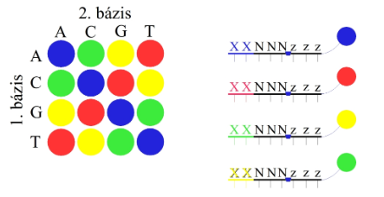
SOLiD szekvenálás: ligálási ciklusok

Slide 17
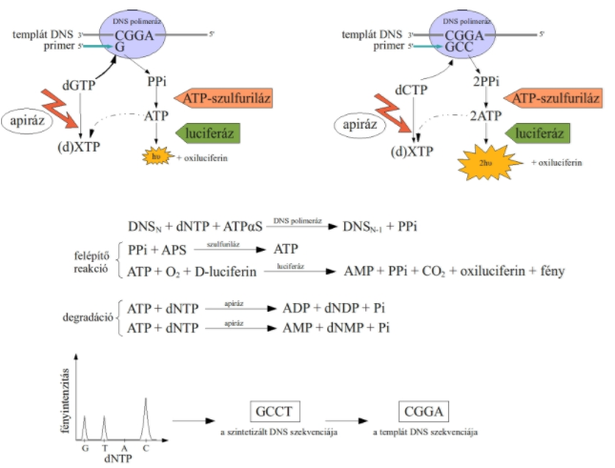
Pyroszekvenálás
Emulziós PCR
–polisztirén
gyöngy
http://elte.prompt.hu/sites/default/files/tananyagok/Gentechnologia/ch05s03.html
Notes:
A piroszekvenálást 1996-ban dolgozták ki, és néhány éve már teljesen automatizálttá vált. A módszer alapelve teljes mértékben eltér a Sanger-féle szekvenálástól. A piroszekvenálás a „szekvenálás szintézissel”' elvén alapul, vagyis egy egyszálú DNS templátról enzimatikusan komplementer szálat szintetizálnak. Valós időben a DNS- polimeráz aktivitását detektálják egy kemilumineszcens enzim segítségével. Amikor egy nukleotid beépül a DNS szálba, pirofoszfát (PPi) keletkezik, és ennek a mennyiségét mérjük egy kapcsolt reakcióval, ami végső soron a luciferáz enzim felvillanással jelez. Egyszerre csak egyféle nukleotidot adnak a rendszerhez, így biztos, hogy csak egy nukleotid fog beépülni növekvő szálba. Ha több nukleotid épül be, akkor arra a fényintenzitás növekedéséből lehet következtetni. Kemilumineszcencia csak a megfelelő, komplementer nukleotid esetében következik be, hiszen csak akkor szabadulhat fel a pirofoszfát. A nem komplementer, felhasználatlan nukleotid, még a következő bázis beépülése előtt degradálódik. Alapvetően azt kell detektálni, hogy éppen milyen nukleozid-trifoszfátot adtak a rendszerhez, és az beépült-e az egyszálú DNS-láncba vagy sem.
Az eljárás egy ún. emulziós PCR segítségével párhuzamosítható, aminek a segítségével már nincs szükség arra, hogy a szekvenálandó DNS darabokat klónozzák. A piroszekvenálásnak két típusa van, a szilárdfázisú és a folyadék fázisú eljárás. Az első esetben a templátokat szilárdfázisú polisztirén gyöngyökre rögzítik, míg a második esetben enzimatikusan, apiráz és exonukleáz kezeléssel készítik elő. Rögzített DNS templát esetében a vizsgálandó DNS szálat először feldarabolják, PCR-rel felszaporítják miközben a primerrel biotinálják. Majd a szálakat aprócska méretű, sztreptavidint tartalmazó műgyanta (polisztirén) gyöngyökhöz kötik. Egy gyöngyhöz mindig csak 1-1 DNS darabot kapcsolnak. Ezt követően a gyöngyöket egy olaj/víz emulzióhoz adják. A vízcseppek - melyek a PCR-hez szükséges anyagokat tartalmazzák - mérete pontosan akkora, hogy mindegyikbe 1 db gyöngy férjen el. A gyöngyöket egy olyan száloptikából készített lemezre viszik fel, ami néhány cm² ugyan, de kb. másfél millió nanomélyedést tartalmaz. Egy ilyen mélyedés kb. 15 pikoliteres térfogatú, és csak egy gyöngy fér bele. Ezekbe centrifugálással juttatják be a DNS-t, majd hozzáadják a reakcióhoz a többi szükséges összetevőt. A vízcseppekben egymástól elválasztva, külön-külön zajlanak le a reakciók. Minden gyöngyön 100-500 bázis hosszúságú DNS szakasz szaporítható fel. A másfél millió miniatűr csőben egyszerre zajlanak le a reakciók, és ez által nagyon gyorsan, nagyszámú nukleotidot lehet szekvenálni.
Az egyszálú DNS templátot először egy primerrel hibridizáltatják, majd DNS-polimeráz, ATP-szulfuriláz, luciferáz, apiráz, adenozin-5’-foszfoszulfát (APS, mint szubsztrát) és luciferin(szintén szubsztrát) jelenlétében inkubálják. A reakció első lépése, hogy valamilyen dNTP-t adnak a rendszerhez. Ha az komplementer a templáttal, akkor beépül a szálba, leválik róla a pirofoszfát, melyet a szulfuriláz megköt és az APS-ből ATP-t állít elő. Az ATP-ből luciferin jelenlétében, a luciferáz oxiluciferint hoz létre, amely egy fényvillanással járó folyamat (kemilumineszcencia). Fontos megjegyezni, hogy az ATP-nek egy módosított változatát, (ATPαS) alkalmazzák, melyet a DNS-polimeráz igen, de az ATP-szulfuriláz nem tud hasznosítani. Ennek köszönhetően a keletkező ATP biztosan a pirofoszfátból származik, és nem a mesterségesen hozzáadott ATP-t használja fel a szulfuriláz. Minden egyes felvillanást a száloptika egy kamerához vezet, ami detektálja és rögzíti a képet. Ismétlődő bázisok esetében (pl.: TTTTT), öt darab dATP fog beépülni a szintéziskor, és öt luciferint fog felhasználni a luciferáz. A kamera képes arra, hogy ezt pontosan érzékelje, hiszen a keletkezett fénymennyiség arányos a beépülő bázisok számával, tehát ötször erősebb lesz.
A be nem épült dNTP-ket és felesleges ATP-t, rögzített DNS-templát esetében lemossák, szabad templát esetében pedig apiráz enzimmel lebontják, még a következő nukleotid hozzáadása előtt, és kezdődhet újra a ciklus. Egy reakció kb. 10 mp alatt megy végbe, így egy lapocskán kb. 20 millió nukleotidot lehet meghatározni. A módszerhez elengedhetetlen volt a megfelelő informatikai szoftver(ek) kifejlesztése, ami pontosan értelmezni tudja a kapott jeleket, melyeket nukleotid sorrendre fordít, majd a rövid szekvenciák átfedései által, összerakja a teljes DNS molekula pontos szekvenciáját. Amellett, hogy a piroszekvenálás egy rendkívül költséges módszer, további hátránya, hogy mivel nagyon kis térfogatban zajlanak a reakciók, teljesen egyedi DNS templátokkal, egy reakcióban 300-500 nukleotidnál hosszabb templát DNS-t nem lehet alkalmazni, ami jóval rövidebb a Sanger-féle láncterminációs módszernél szintetizált új szálhoz képest (800-1200 nt). Azonban a legújabb technikákkal 5-10 óra leforgása alatt meghatározható akár 400 Mbp hosszúságú szekvencia is egyetlen készülékkel (egy ilyen futtatás kb. 5-7 ezer dollárba kerül). Baktériumok esetében 4-5 óra, eukarióták esetében pár hét alatt meg lehet szekvenálni egy teljes genomot.

Slide 18
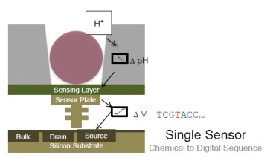
Iontorrent
Félvezető szekvenálási technika& természetes biokémiai folyamat
Kémiai jel->digitális jel
DNS+DNS pol (új nt)->H⁺ i lép ki
Félvezető chip-en sok, apró pH mérők mérik a [H⁺ ]
https://labmedicineblog.com/2018/07/05/next-generation-sequencing-ion-torrent-semiconductor-sequencing
Notes:
A rendszer félvezető szekvenálási technikát ötvöz természetes biokémiai folyamatokkal, amely során a kémiai jel digitális információvá fordítódik át. A szekvenálási módszer alapja a következő biokémiai folyamat: ha polimeráz enzim hatására a DNS láncba nukleotid épül be, akkor hidrogénion lép ki. Ezeket a hidrogéneket apró pH-mérők érzékelik, amik nagy sűrűségben fordulnak elő egy kicsi félvezető chip felszínén. A több millió ilyen apró rektorcella lehetőséget biztosít különböző DNS darabok együttes szekvenálására.

Slide 19
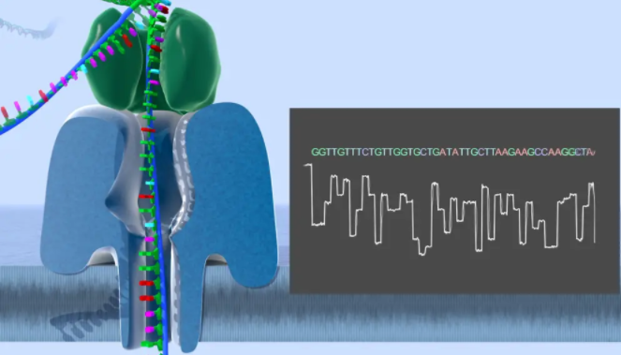
3. generációs szekvenálások
Nanoporus szekvenálás:
Real-time, nincs PCR
DNS lánc elektroforézis hatására 1 nm átm membránpóruson megy át ->bázisonként megváltoztatja a membrán elektromos potenciálját
nagy érzékenységű detektor észleli
szekvenátor készülék megadja DNS szekv.-át
https://nanoporetech.com/applications/dna-nanopore-sequencing
Notes:
Itt nincs szükség PCR-re a szekvenálás valós időben történik (real-time). A DNS lánc elektroforézis hatására 1 nanométer átmérőjű membránpóruson megy át, ezzel bázisonként megváltoztatja a membrán elektromos potenciálját. A változást nagy érzékenységű detektor észleli és egy szekvenátor készülék ez alapján adja meg a DNS szekvenciáját

Slide 20
Szekvenálás eredménye: read-ek
File formátum: .fastq file
minőség ellenőrzés - quality checking (pl: FastQC)
trimming: a rossz minőségű readek, vagy read részletek kiszűrése

Slide 21
A genom analízis lépései
1. Minőség ellenőrzés
2. Trimming: a rossz minőségű readek, vagy read részletek kiszűrése
3a.Új genom: de novo assembly
3b.Ismert genom: mapping
4. A genetikai változatosság feltárása: statisztikai elemzés

Slide 22
De-novo genomszekvenciák (assembly)
A read-ek alapján az egész genom összeállítása
A mohó (gready) algoritmus:
Minden lehetséges read páronkénti illesztése - szekvencia egyezés alapján
A 2 legjobban átfedő readek kiválasztása és összevonása (merge)
A 2. lépés ismétlése, amíg a readek el nem fogynak
Assembler szoftverek: ABySS, Celera WGA, Edna, Euler, MIRA, Newbler, SOAPdenovo, ALLPATH-LG, Discover …
Probléma: egy újonnan megszekvenált genomnál nem tudjuk ellenőrizni, hogy helyes-e az assembly
okok lehetnek:
ismétlődő szakaszokat tartalmazó régiók - az innen származó readek kizárása
rossz helyre és/vagy orinentációban beillesztett readek

Slide 23
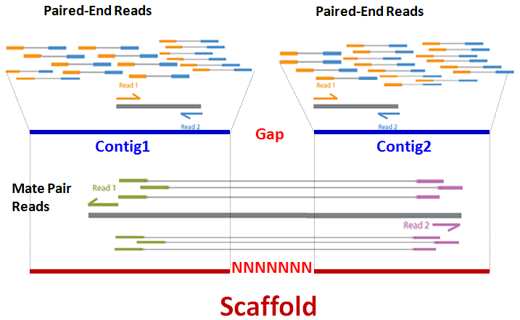
Genom összeszerelés
ACGTTTTGTT..
GCCCTTAGTA..
M=marker pl. STS
M1
M2
M3
5
Mapped scaffolds
Sc1
Sc2
Sc3
Sc4
Sc5
Sc6
Sc7
Sc8
Genom mapping

Slide 24
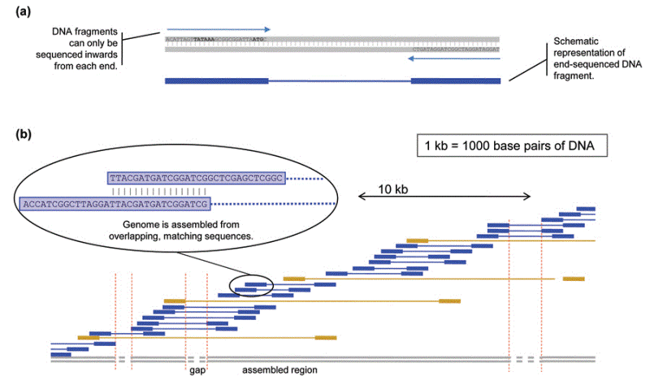
Genom összeszerelés

Slide 25
Contig, scaffold, referencia genom
Contig: A readek átfedéseik révén összefüggő, kontinuus szekvenciákat képeznek. Readekből létrehozott konszenzus szekvenciája.
Scaffold: Ahol nincsenek átfedő readek->mate pair read párok tagjai, (melyek az illumina szekvenálásnál egymástól 2-5 kbp távolságra találhatók) összekötik az azonos scaffoldra eső contigokat. Több contig=> Scaffold
Az ismeretlen bp -> N-nel jelöljük. (gap)
A referencia genom mindig haploid és úgynevezett konszenzus pszeudoszekvenciákból épül fel, vagyis több szekvencia közös, összeilleszkedő részei alapján in silico létrehozott, a valóságban nem létező, mesterséges genom szekvencia.
A referencia genomok a jelentősebb bioinformatikai, genomikai portálokon elérhetők, letölthetők.

Slide 26
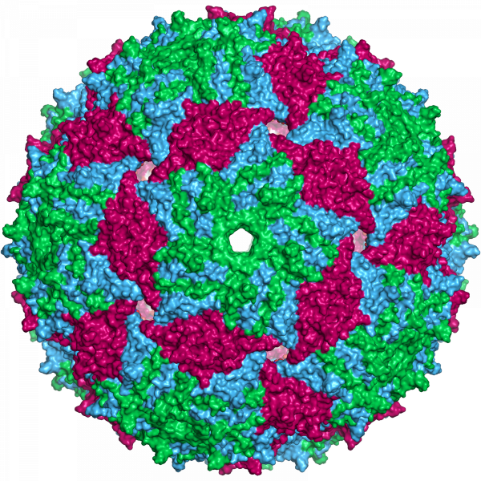
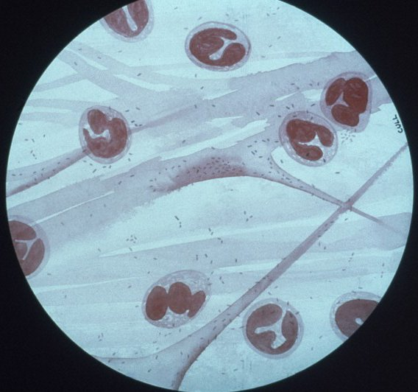
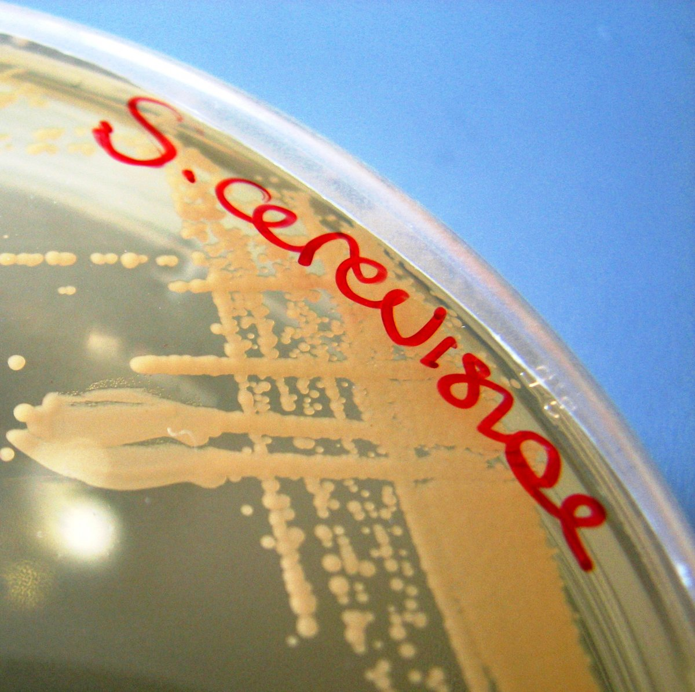
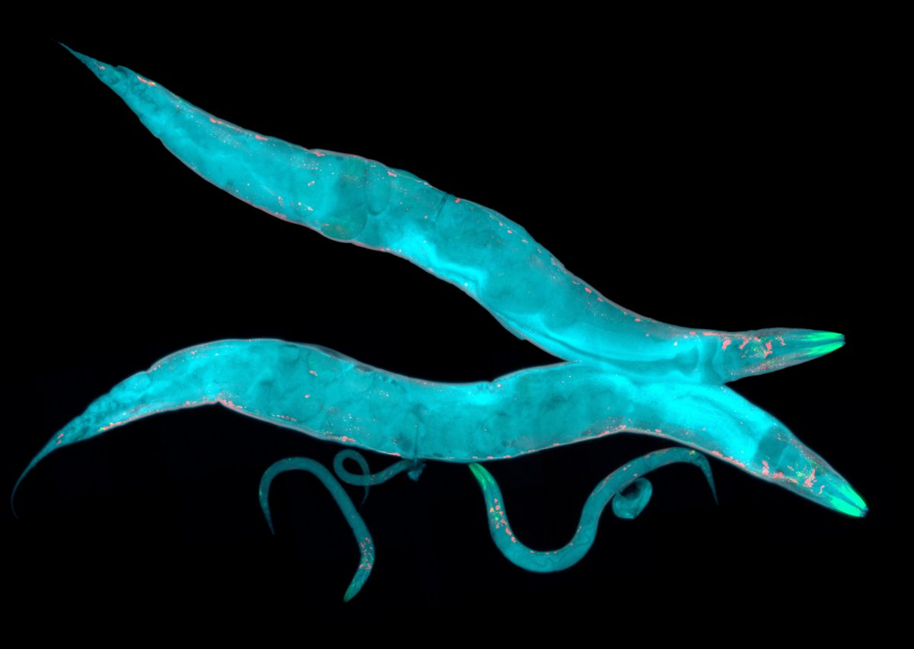
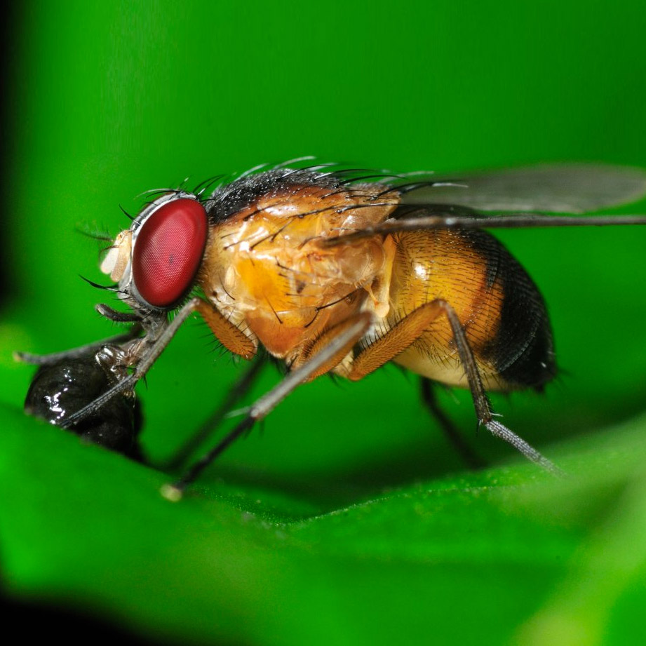
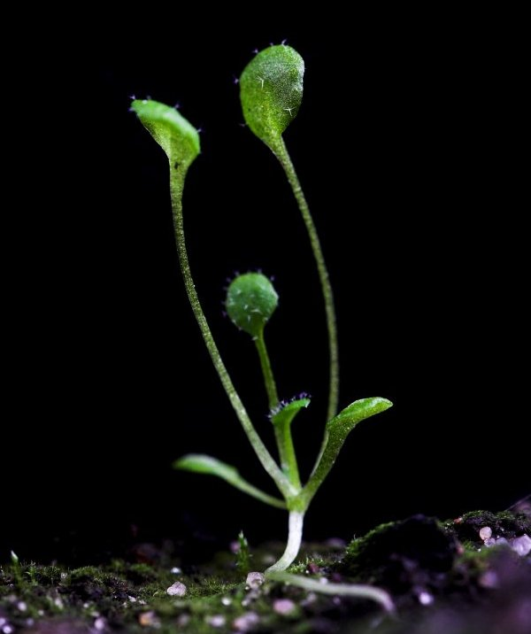
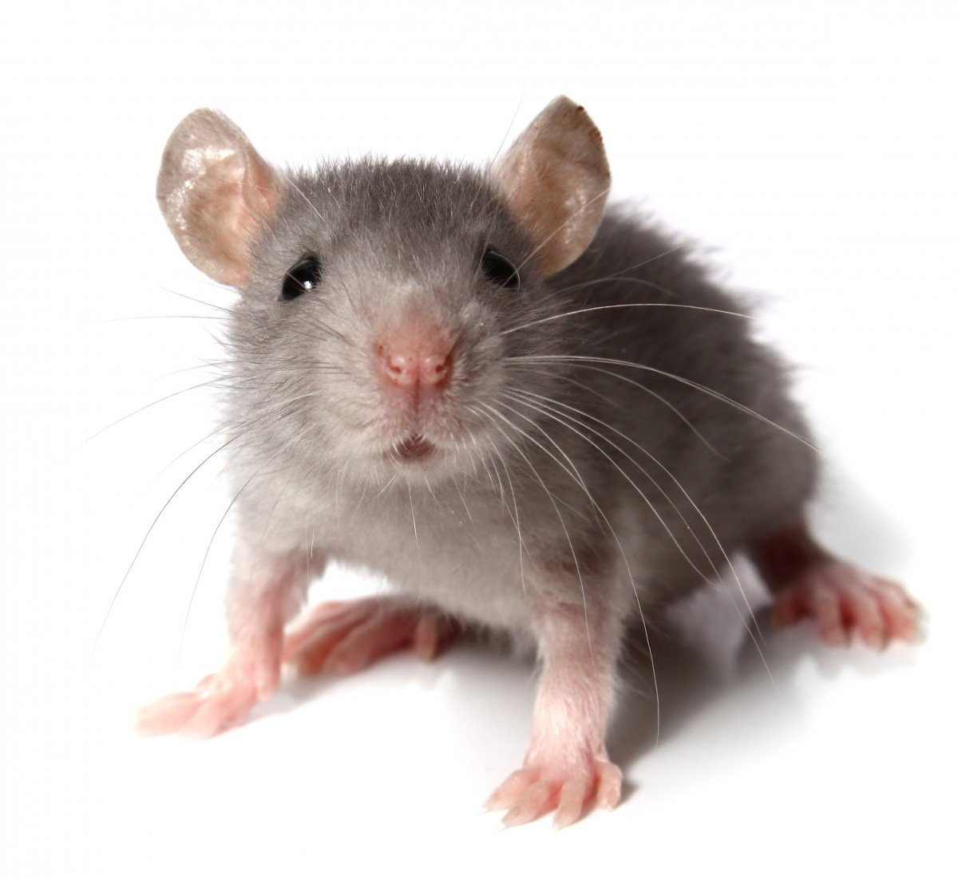
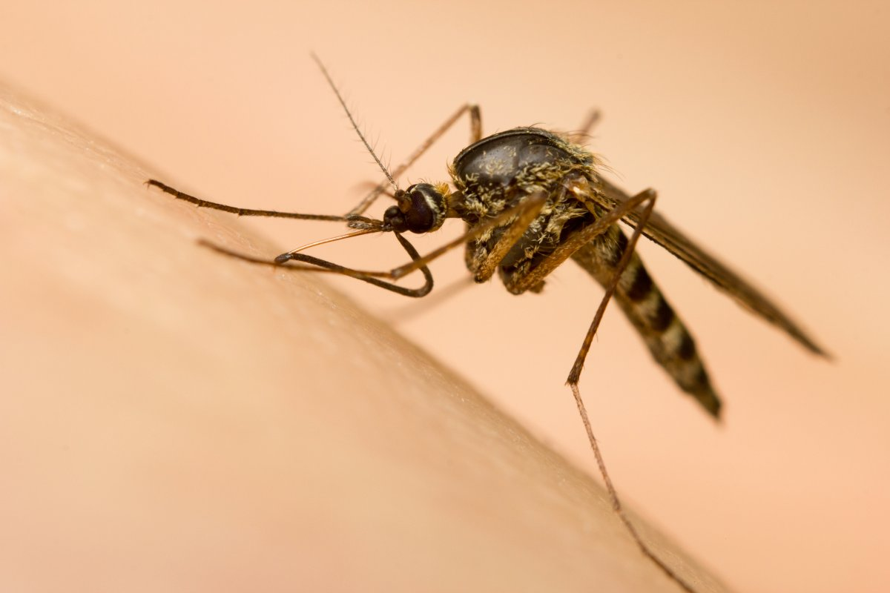
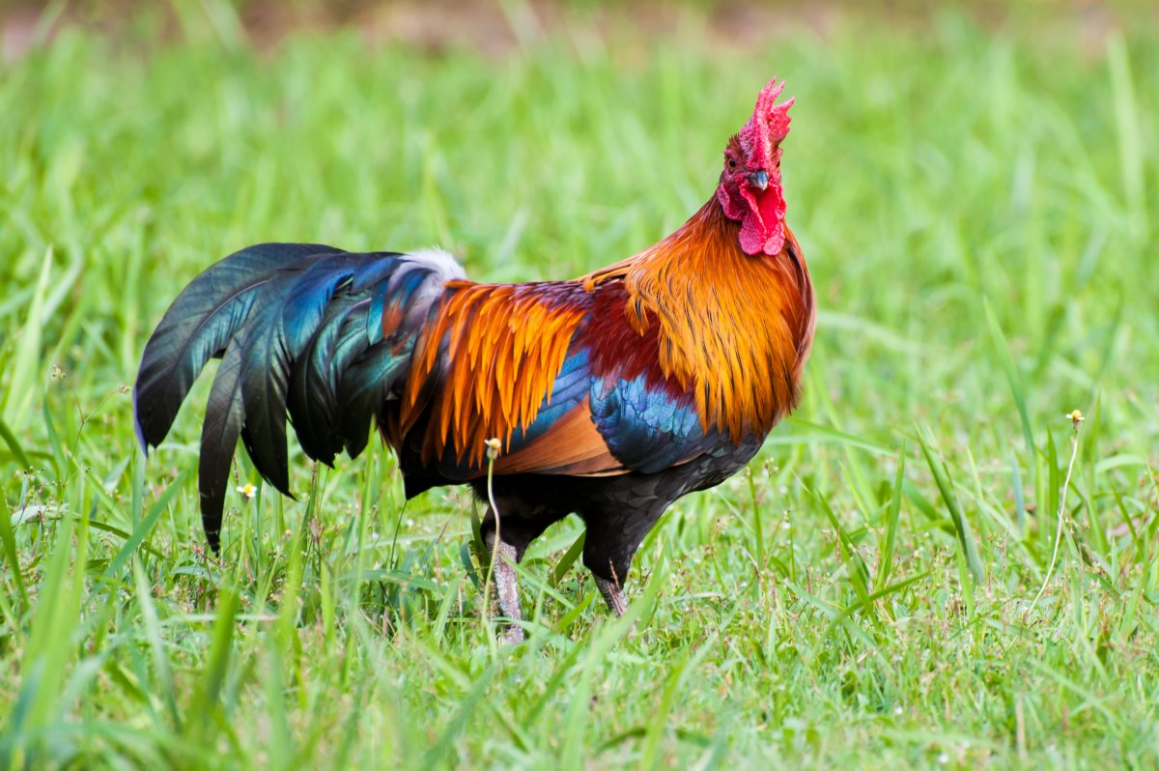
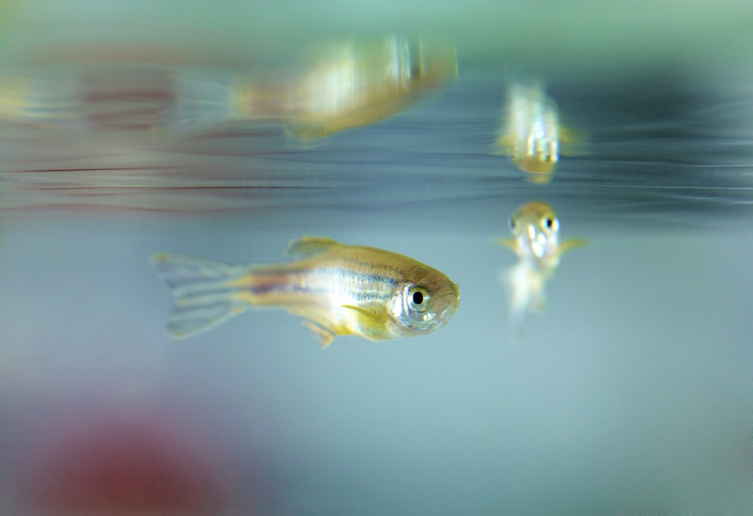
Teljes genom szekvenálások, élőlények
1976 MS2, Escherichia coli bakteriofág, 3569 bp, 1 sz. RNS
1977 PhiX174, bakteriofág, 5386 bp, 1 sz., cirkuláris DNS
1995 Haemophilus influenza , 1,8 Mbp
1996 Saccharomyces cerevisiae, 12,1 Mbp, krom. 16
1998 Caenorhabditis elegans, 100 Mbp, krom. 6
2000 Drosophila melanogaster, 120 Mbp, krom. 6
2000 Arabidopsis thaliana, 125 Mbp, krom.5
2001 Homo sapiens, 3,2 Gbp, krom. 23
2002 Mus musculus musculus 3,4 Gbp, krom. 20
2002 Anopheles gambiae, 278 Mbp, krom. 5
2004, Gallus gallus, 1 Gbp, krom. 78
2013 Danio rerio, 1,5 Gbp, krom. 25
https://www.yourgenome.org/facts/timeline-organisms-that-have-had-their-genomes-sequenced

Slide 27
Humán Genom projekt
HGP: 1986-ban kezdődött az amerikai Energiaiügyi Minisztérium (Department of Energy, DOE) és a NIH-el (National Institute of Health)
nukleáris sugárzás genom károsító hatásának a megismerése
- Körülbelül 100.000 humán gén azonosítása
-A humán genomot létrehozó 3 milliárd bázispár leírása
-Nyilvános adatbázisok és szoftverek kifejlesztése a szekvencia adatok tárolására és kezelésére -modell szervezetek szekvenálása
Craig Venter kilépett a HGP-ből, saját céget (Celera)
-shotgun sequencing
-Sanger szekvenálásban, hogy négyféle fluorescens festék
-Applied Biosystem 96 kapillárisos szekvenáló automata
-bakteriális mesterséges kromoszóma vektor (200 kbp)
-bioinformatika gyors fejlődés
2001 Celera és a HGP szövetségre lépett =>1. humán draft genom
2003 8-9-szeres lefedettségű, jó minőségű humán genom szekvencia
Eddig a projekt került: 3 milliárd US$,
Ma 1 teljes genom szekvenálás 8 óra 1030 US$
Emberi genom, kromoszómába rendezett (22+XY+MT)
GRCh38.p12 (2017), 3 Gbp, protein kódoló gének száma:20203
2019 GRCh38.p13
Notes:
A genomika legnagyszabásúbb programja az emberi teljes genom szekvenálása 1986-ban kezdődött az amerikai Energiaiügyi Minisztérium (Department of Energy, DOE) és a NIH-el (National Institute of Health) társulásával. Az DOE az atombomba projekt fő irányítója, érdekelt volt a nukleáris sugárzás genom károsító hatásának a megismerésében. A szervezőmunka után hivatalosan 1990-ben indult el a program. A legfontosabb célkitűzések az alábbiak voltak:
- Körülbelül 100.000 humán gén azonosítása
-A humán genomot létrehozó 3 milliárd bázispár leírása
-Nyilvános adatbázisok és szoftverek kifejlesztése a szekvencia adatok tárolására és kezelésére -Modell szervezetek szekvenálása
Mivel a projekt rendkívül lassan haladt, ezért Craig Venter kilépett a HGP-ből, saját céget (Celera) alapított jelentős magántőke bevonásával. A szekvenáláshoz a továbbiakban a „shotgun sequencing” módszert használta, ami felgyorsította a folyamatot. További fejlődést eredményezett a Sanger szekvenálásban, hogy négyféle fluorescens festékkel jelölték meg a termékeket és emiatt egyszerre tudták őket futtatni kapilláris elektroforézissel. Az Applied Biosystem 96 kapillárisos szekvenáló automatát fejlesztett ki erre a célra. A bakteriális mesterséges kromoszóma vektor használata nagyobb genom darabok (200 Kbp) klónozását tette lehetővé és nem utolsósorban az informatikai szektor hatalmas fejlődésének köszönhetően még inkább felgyorsultak az események. A bioinformatika tudományág nélkülözhetetlenné vált a humán genomszekvenciák értelmezésében és használatában. A Celera és a HGP 2001-ben szövetségre lépett egymással, amelynek eredményeképpen megszületett a humán draft (sok hibát és ismeretlen bázist tartalmazó) genom (Lander et al. 2001). A HGP 2003-ban közölte az első, jó minőségű 8-9-szeres lefedettségű humán genom szekvenciát. A teljes munka összesen több mint 3 milliárd dollárba került. A humán genom program robbanásszerű fejlődést hozott az új generációs szekvenálási módszerekben. Napjainkban elegendő nyolc munkaóra egy ember teljes genomjának a szekvenálásához

Slide 28
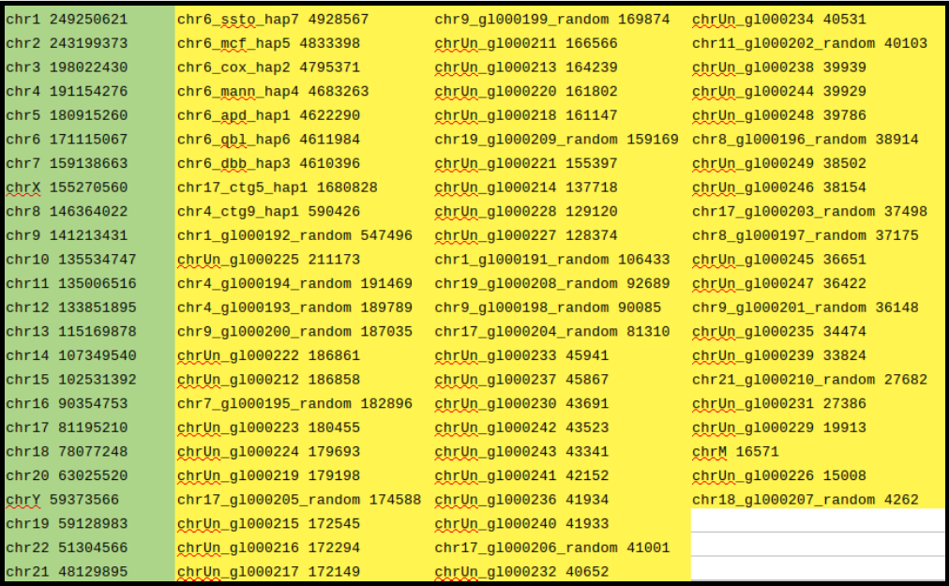
Egyik humán assembly a valóságban

Slide 29
Gímszarvas genom projekt
Magyarország első, publikált, online elérhető (NCBI) genom projektje
1 kapitális bőszénfai gímszarvas bika véréből
teljes genom szekvenálás- Illumina Hiseq2000
Readekből->de-novo assembly (scaffoldok)
Kettős referencia vezérelt illesztés:
de-novo scaffoldok illesztése
-> szarvasmarha referencia genomra (Btau_5.0.1)
-> gímszarvas markertérképpontokból felépülő genetikai térképre
(621 jó markerpont)
Gímszarvas genom (CerEla1.0)
kromoszómába
rendezett: 33+XY (MT)
CerEla1.0 assembly:
3,4 Gbp
19368 protein-kódoló gén
Notes:
Magyarországon az 1980-90-es évek fordulóján a Rhizobium meliloti 16-3 fág volt, genomja 60198 bp és 100 gént hordoz (önállóan nem publikálták, hanem az NCBI genomtárban tették szabadon hozzáférhetővé.

Slide 30
Genom annotáció
Biológiai információ rendelése a genom szekvenciához
Gének, egyéb funkcióval bíró helyek megtalálása a genomban
Struktúrális annotáció:
ORF-ek beazonosítása
gén struktúra (UTF, exon, intron...)
promóter szakaszok megtalálása: közös motívumok alapján
Funkcionális annotáció:
biológiai funkció, pl: BLAST keresés
expressziós adatok
regulációs hálózatok …
Annotációs projektek:
ENCyclopedia Of DNA Elements (ENCODE), Entrez Gene, Ensembl, GENCODE, Gene Ontology Consortium, GeneRIF, Uniprot, Vertebrate and Genome Annotation Project (Vega)
Notes:
Minden genom projekt mellé kéne egy transzkriptom projekt is (RNA-Seq)

Slide 31
Re-szekvenálás
Létező referencia-genomhoz illesztjük a readeket
kisebb - de még mindig jelentős - számításigény
genom variabilitás
viszont néhány variáció rejtve maradhat (pl. kromoszóma átrendeződések)
az illesztéshez használt genom szekvenciában is lehetnek hibák, hiányosságok
Cél lehet pl. a genetikai változatosság feltárása
Illesztő (mapping) szoftverek: BWA (Burrow's Wheeler Transform Algorithm), Bowtie, GSNAP, SOAP2, …

Slide 32
A genetikai változatosság feltárása
2 egyed genomja sokféleképpen különbözhet: SNPk, in/del-ek, kópia szám különbségek, kromoszóma átrendeződések
ezek közül bármelyek felelősek lehetnek egy adott fenotípus vagy betegség kialakulásáért
SNP analízis / GWAS: genome-wide association study / Genetikus asszociáció kutatás
kapcsolat keresése egy tulajdonság (trait) és az egyedek genom-variabilitása között
többnyire SNP különbségeken alapszik → allélfrekvenciák feltárása
a tulajdonság lehet egy betegség vagy pl. az egyedek mérete, hőtűrése, szemszíne, etc.

Slide 33
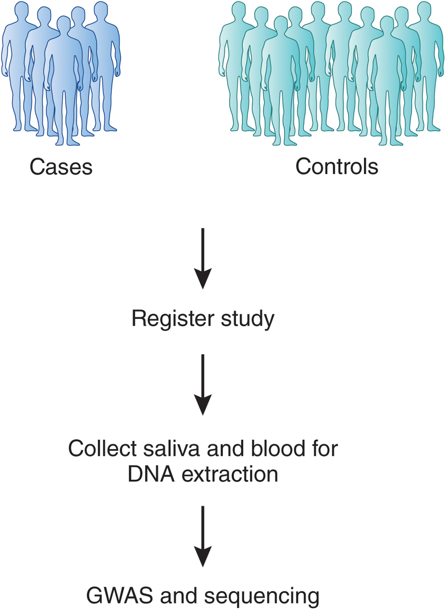
A genetikai változatosság feltárása
SNP analízis
GWAS: genome-wide association study, Genetikus asszociáció kutatás
Notes:
Kiindulás: fel szeretnék tárni egy feltételezhetően genetikai eredetű fenotípus (betegség) hátterét
Egyszerű eset: egy allél változat (SNP) okozza a fenotípust minden egyedben (Pl. vérzékenység)
Általában több gén bizonyos alléljei együtt okozzák a betegséget, nem mindig könnyű a különböző allélváltozatok okozta fenotípusok elkülönítése
Ezért gyengébb összefüggéseket tudnak kimutatni: pl. ez az allél 6%-ban járul hozzá ahhoz, hogy valaki magasnövésű legyen
Általában 2 csoport genomját hasonlítanak össze:
a beteg emberekét
és az egészséges, kontroll csopportét
Minden résztvevőtől DNS mintát vesznek, melyek között sok eltérés lehet.
Olyan alléleket (variánsokat) keresnek, melyekből szignifikánsan több van a beteg, mint az egészséges emberekben.
Ezek az SNP-k a betegséghez “asszociáltak”.

Slide 34
A genetikai változatosság feltárása
Ha a fenotípus öröklésmenete egyetlen SNP-hez köthető, könnyű kimutatni.
Ha több SNP is közrejátszik, akkor csak sok egyed vizsgálata adhat szignifikáns eredményt
Gondosan kell összeválogatni az egyedek csoportját, hogy ki tudjunk zárni minden egyéb, a vizsgálatot befolyásoló tényezőt (confounding factors):
pl. az egyedek nemét, korát, etnikai hovatartozását, a populációjuk történetét

Slide 35
Replikátok
Ahhoz, hogy statisztikai tesztelést végezzünk megfelelő mennyiségű mintára van szükségünk
replikátok: azonos “kezelést” kapott minták
vizsgálattól függően 2-3-100 replikát / kezelés szükséges

Slide 36
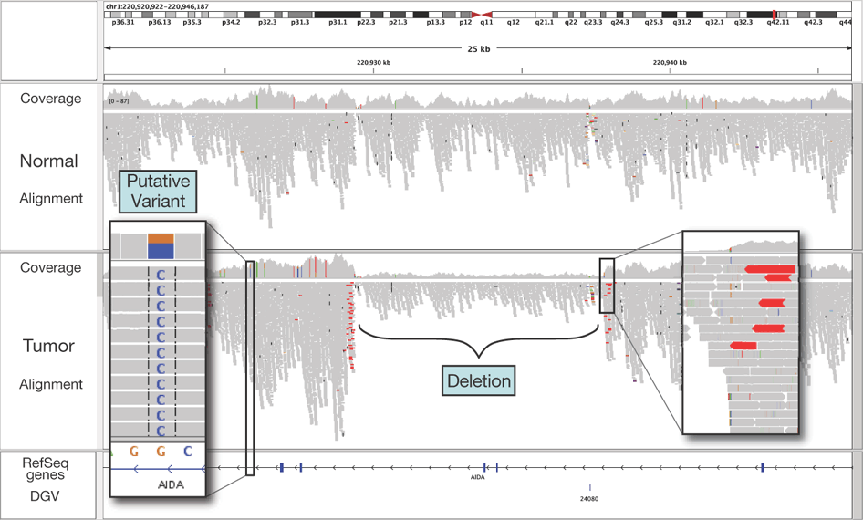
Offline genom böngésző pl. IGV
Notes:
IGV Integrative Genomic Viewer

